Slide 1

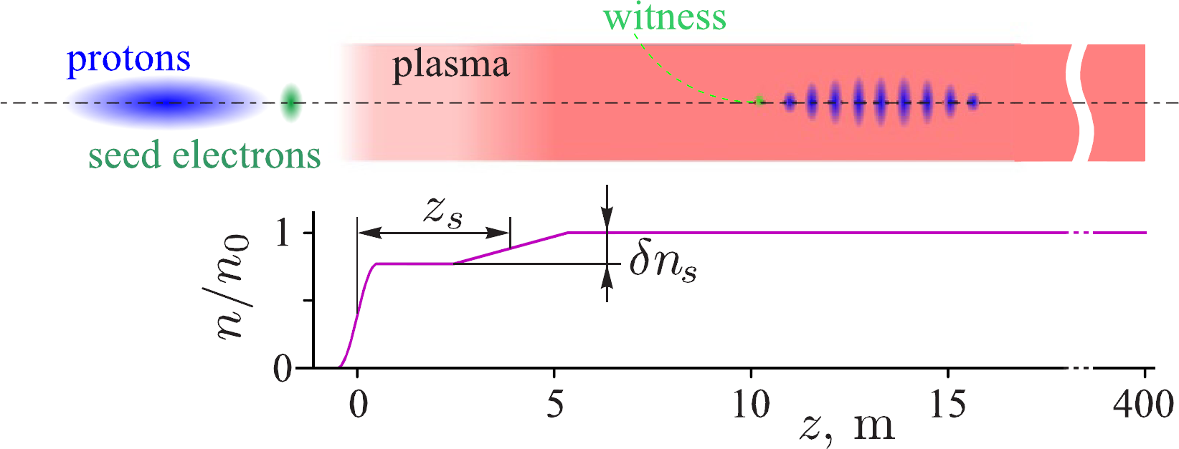
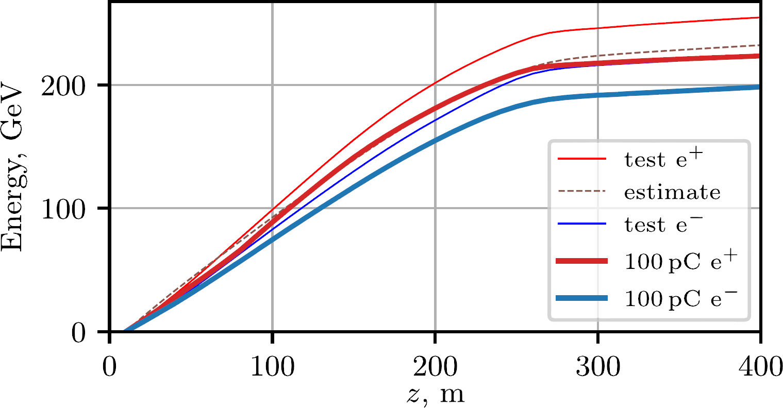
Новый режим плазменного кильватерного ускорения с протонным драйвером
Институт ядерной физики им. Г.И. Будкера Сибирского отделения Российской академии
Авторы: К.В.Лотов, П.В.Туев
Плазменное кильватерное ускорение с протонным драйвером
в перспективе может поднять энергию легких частиц (электронов, позитронов) до уровня, достигнутого в современных протонных ускорителях (сотни ГэВ - ТэВы). Ранее считалось, что для этого требуется энергия драйвера более 1 ТэВ. Такие протоны есть только в Большом Адронном Коллайдере и вряд ли будут использоваться для плазменного ускорения в обозримом будущем. Теперь же численно найден режим,
в котором энергия ускоренных частиц доходит до 200 ГэВ при энергии протонов 400 ГэВ. В новом режиме разность скоростей протонов и электронов компенсируется меняющейся со временем нелинейностью плазменной волны. Протонные пучки с энергией 400 ГэВ уже используются для плазменных экспериментов на синхротроне SPS в ЦЕРН. Это открывает путь к рекордным энергиям электронов в относительно недорогих экспериментах.
Возможная схема эксперимента и набор энергии частиц, полученный в моделировании
Публикации: K.V. Lotov and P.V. Tuev, Plasma wakefield acceleration beyond the dephasing limit with 400 GeV proton driver. Plasma Phys. Control. Fusion 63, 125027 (2021).

